Slide 1
Архитектура и литература Украины ХХ века
Сделала
ученица 10-А класса
Лисняк Ольга

Slide 2
В начале ХХ века в Европе возникает новое направление в искусстве, и, в частности, в архитектуре - модерн. Архитектура модерна в каждой стране приобретала национальные черты, и таким образом появляется архитектура украинского модерна. Архитектура Западной Украины в начале ХХ ст. находится под влиянием Венского сецессиона и приобретает название "сецессия". Сочетание народного искусства и сецессии стало следствием возникновения украинской сецессии, имеющий черты гуцульского и закопанскому народного искусства. На территории Центральной, Южной и Восточной Украины, которая находилась в составе Российской империи, существует национальный вид модерна: "Украинский модерн", который возник в Полтаве. Сооружения этого стиля были построены в Харькове, Полтаве, Киеве, но руководство империи противодействовало развитию украинской культуры и, в частности, национальной архитектуры. Таким образом наиболее широко в русской части Украины было представлено русский вариант модерна, также в Украине существуют образцы северной разновидности модерна (скандинавской). Другие народы, конечно, привнесли в архитектуру Украины свои национальные особенности, например модернизированные неоготический (Народы Европы) или неомавританском стиле (Восточные народы).На территории Украины со времен модерна творили такие фигуры как академик Алексей Бекетов, Викентий Прохаска, Григорий Артынов, Адам Генрих, Василий Кричевский, Тадеуш Обминський, Иван Левинский.

Slide 3
Выделяется фигура Владислава Городецкого. Особенно благодаря Городецкому Киев украшен неповторимыми зданиями в стиле модерн (дом с химерами) , неоклассицизма (музей древностей и искусства, ныне Национальный художественный музей), неоготики ( Николаевский костел, ныне Национальный дом органной музыки), мавританской архитектуры (караимская кенаса, ныне Дом актера).

Slide 4
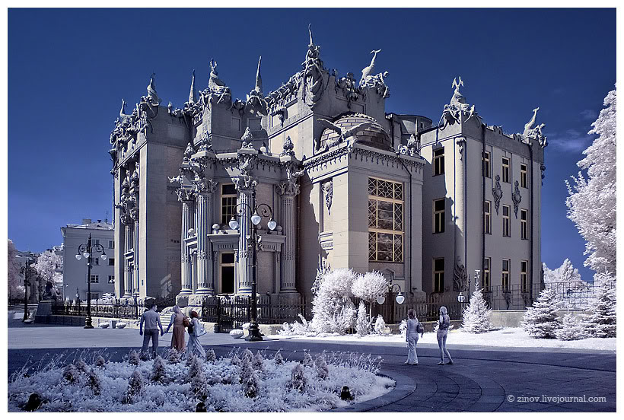
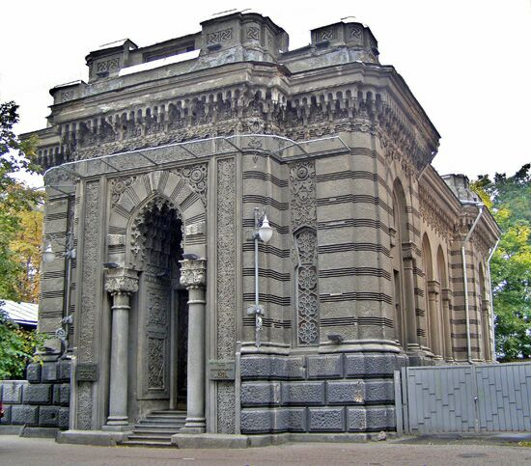
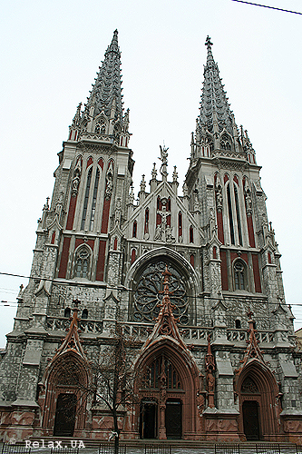
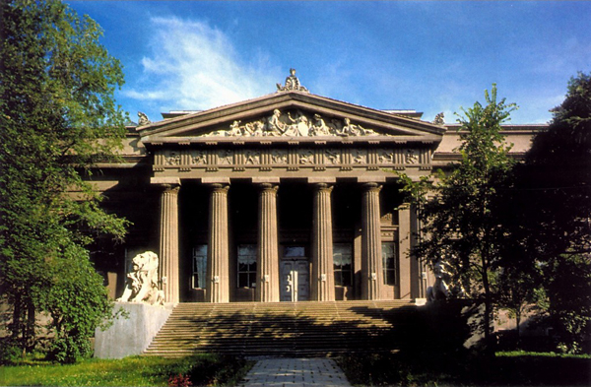
дом с химерами
Караимская кенаса
Николаевский костел
Национальный художественный музей

Slide 5
В 1910-1920 гг. получил распространение стиль необарокко - попытка соединить традиции высокого "мазепинского барокко" с достижениями европейского модерна.
После социалистической революции на смену эпохи модерна приходит эпоха модернизма, которая в Советской Украине представлена ​​стиле конструктивизма. Наиболее поражая сооружения этой эпохи были построены в первой столице Украинской республики - Харькове (дом Госпрома), Киеве (Первый дом Доктора).

Slide 6
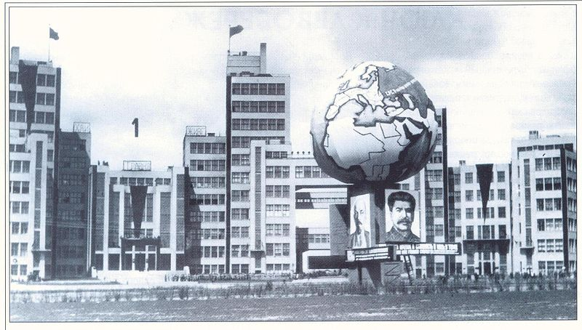
Вид на Госпром 1 мая 1930г.

Slide 7
В 1936-1939 гг были построены: здание ЦК КП, ныне Министерство иностранных дел Украины (проект П. Лангбарда) дом НКВД, ныне Кабинет министров Украины (проект И. Фомина) дом Верховной Рады УССР (проект В. Заболотного) штаб Киевского особого военного округа, ныне Администрация Президента Украины (проект С. Григорьева).

Slide 8
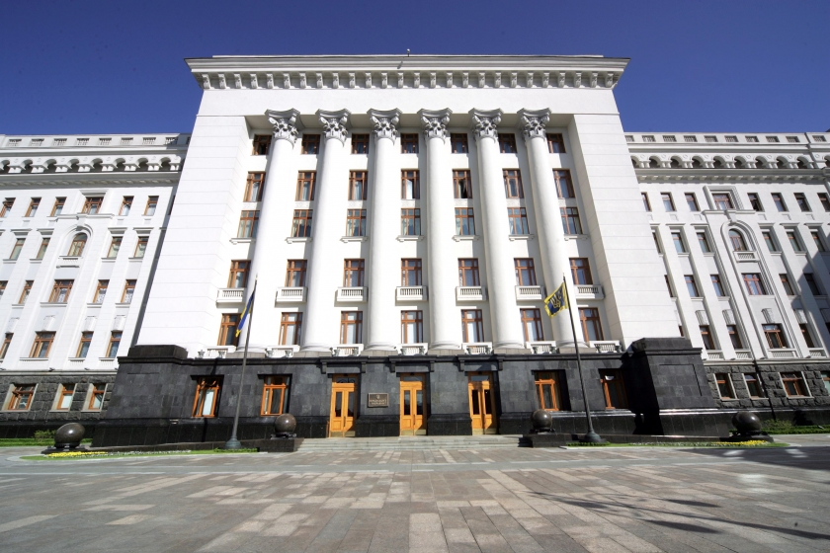
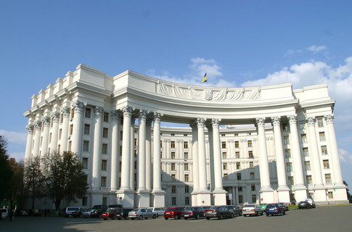
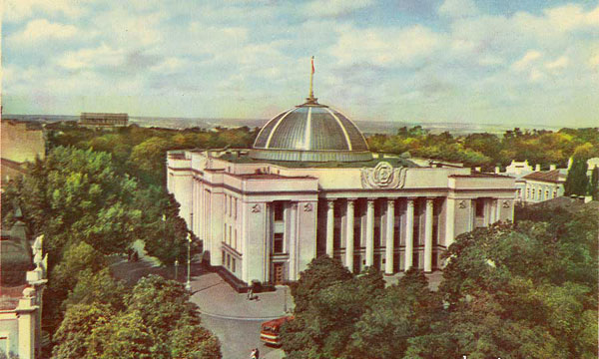
Министерство иностранных дел Украины
Администрация Президента Украины
дом Верховной Рады УССР

Slide 9
Коммунистический режим разрушил немало выдающихся зданий, которые позже были внесены в официальные списки памятников архитектуры (Михайловский Златоверхий и Никольский военный соборы в Киеве, Троицкий собор в Глухове т.д.). Сегодня некоторые из них, например, Михайловский Златоверхий или Успенский собор Киеве, восстановлены.

Slide 10
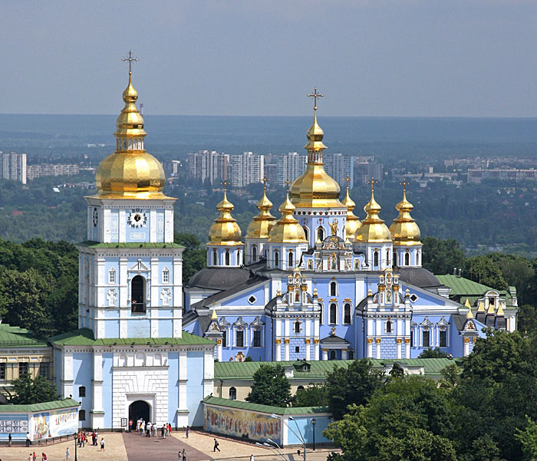
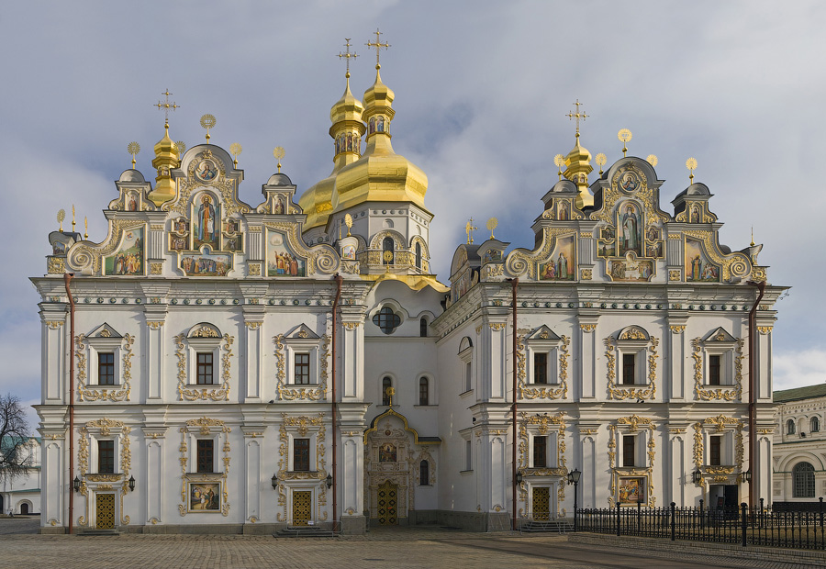
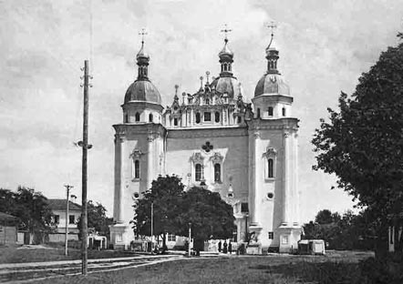
Михайловский Златоверхий собор
Успенский собор
Никольский военный собор

Slide 11
После Второй мировой войны национально-самобытные ретроспекции отразились в архитектурной деятельности периода послевоенного восстановления городов и сел Украины. Особенно это имело значительное влияние на грандиозное восстановление Крещатик (архитекторы А. Власов, А. Добровольский и др.).. Богатые традиции украинского барокко, которые использовали авторы в застройке столичной улицы, гармонично сочетаются с городским рельефом. В архитектуре домов была активно использована украинская орнаментальная пластика и колорит.

Slide 12
В 1960-70-е годы появляются первые проявления новой образности архитектуры, использование современных индустриальных конструкций и прогрессивных строительных материалов - Дворец спорта в Киеве (архитекторы Михаил Гречина, А. Заваров) наземные станции Киевского метрополитена «Крещатик» (архитекторы А. Добровольский, В. Елизаров и др..) отель "Тарасова гора" в г. Каневе (архитекторы Н. Чмутина, Е. Гусева, В. Штолько и др.)., Дворец детей и юношества в Киеве (архитекторы Авраам Милецкий, Эдуард Бельский) киноконцертный дворец «Украина» (архитекторы Е. Маринченко и др.).. Оригинальностью и новизной форм обозначенная архитектура комплекса Киевского национального университета им. Т. Г. Шевченко (архитекторы В. Ладный, А. Будиловский, Л. Коломиец и др.)..

Slide 13
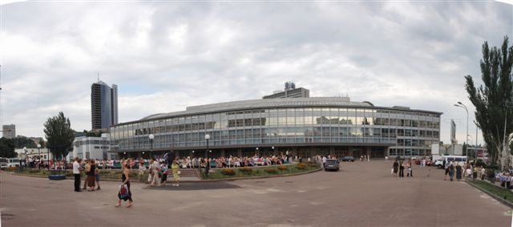
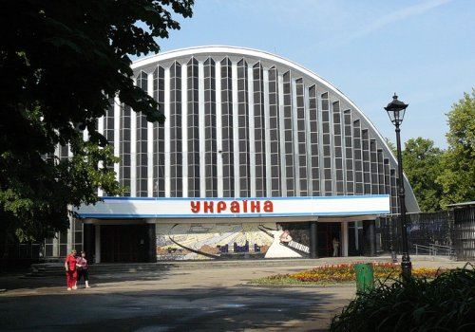
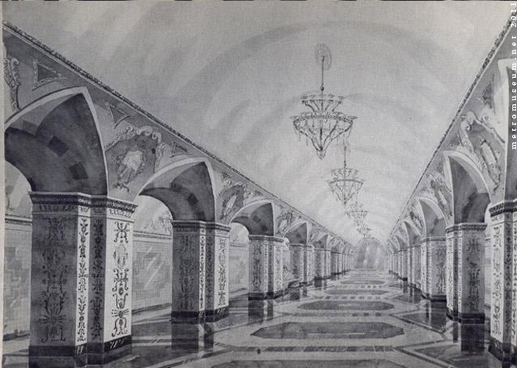
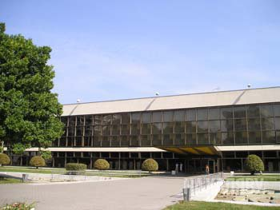
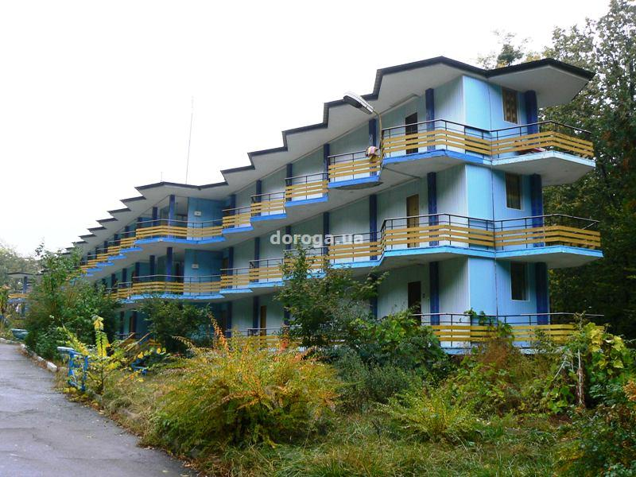
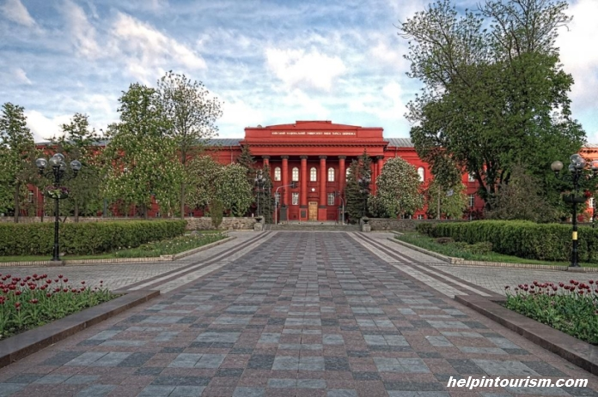
киноконцертный дворец «Украина»
Дворец спорта
станции Киевского метрополитена «Крещатик»
Дворец детей и юношества
отель "Тарасова гора"
Киевский национальный университет им. Т. Г. Шевченко

Slide 14
Украинская литература ХХ века
Литературу начинает поддерживать государство и замечается её значительный подъём. В этот период мы наблюдаем различные направления и стили. Так Игнат Михайличенко и Эллан-Блакитный пишут в стиле радикального пролеткультовства, а Михаил Семенко в своём творчестве использует футуристическое направление. Параллельно им работала группа неоклассиков, возглавляемая Николаем Зеровым.

Slide 15
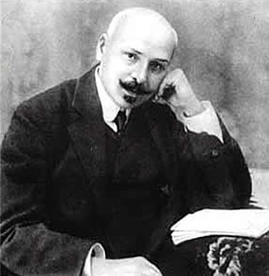
Реалистично отображал окружающую действительность революционный преобразователь украинской прозы М. Коцюбинский в своих рассказах «На камені», «Цвіт яблуні», «Intermezzo», «Fata morgana».

Slide 16
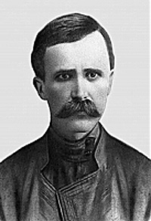
Также создает свои шедевры реалист-прозаик Архип Тесленко. Его проза полна пессимизма и отчаяния. Это становится очевидным при чтении таких его произведений, как «Страчене життя», «Да здравствует небытие», «Прощай, життя», «Тяжко».

Slide 17
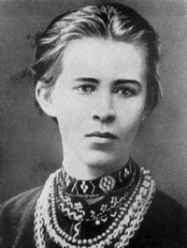
Через всё творчество Леси Украинки проходит идея национального освобождения. Она предчувствовала приближение революции и отображала это в своих произведениях. Её настроения и эмоции переданы в таких известных трудах, как «Слово, чому ти не твердая криця?», «Кассандра», «У катакомбах», «Лісова пісня».

Slide 18
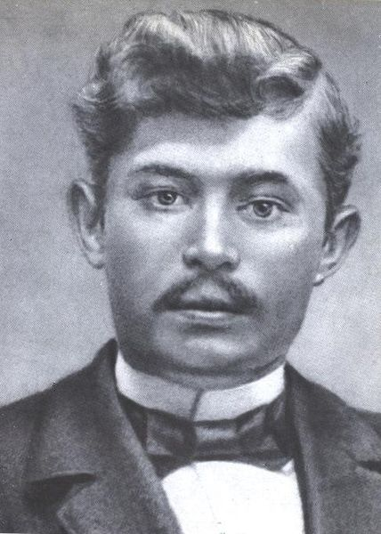
Единомышленником Коцюбинского является и Степан Васильченко, который выражает любовь к своему народу в лирико-импрессионистических новеллах «Крамольна ніч», «Осіння казка», «Петруня», «Мати» и других произведениях.

Slide 19
Но, к сожалению, большинство «тружеников» украинского возрождения погибает в Гражданской войне, в голодоморе 1932 – 1933 годов, в большевистских репрессиях тридцатых годов. Несмотря на то, что многие писатели всесторонне поддерживали советскую власть, большинство из них (приблизительно 240 человек) были репрессированы в 1938 – 1954 годах. Часть украинских писателей расстреляли, другие умерли в тюрьмах, а судьбы других и по сей день остаются неизвестными.

Slide 20
В этот период арестовывают Максима Рыльского, десять лет скитается по лагерям Остап Вишня, расстреливают Николая Зерова, Григория Косынку, Николая Кулиша, Михаила Семенко, Евгения Плужника. Попытки спасти своих товарищей доводят Миколу Хвылевого до самоубийства. Расстреливают Леся Курбаса, руководителя театра «Березиль», а работу самого театра запрещают.
Несмотря на всю жестокость событий той эпохи, писателям удавалось создавать и до ныне актуальные произведения. Наиболее яркими и выразительными являются детища Александра Гончара, Павла Тычины, Александра Довженко, Владимира Сосюры, Максима Рыльского и других.

Slide 21
Во второй половине ХХ века начинается хрущевская оттепель, способствующая зарождению в 1960-е годы мощного художественного движения шестидесятников. Василий Стус, Василий Симоненко, Лина Костенко, Григорий Тютюнник, Иван Драч и Дмитрий Павлычко являются яркими представителями этого поколения. Они занимаются поисками нового, осмысливают национальный опыт, занимают активную гражданскую позицию. Это и приводит их в ряды диссидентов, а вскоре опять начинаются аресты и ссылки. Многие из них будут реабилитированы только в начале 90-х годов.

Slide 22


